Slide 1
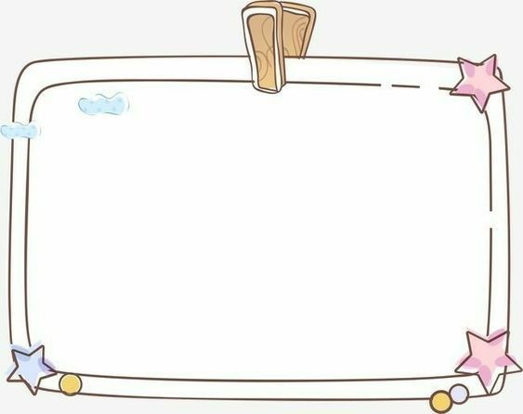
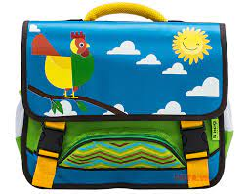
MĨ THUẬT
CHỦ ĐỀ 2: ĐƯỜNG ĐẾN TRƯỜNG EM
TUẦN 9
Bài 2: Cặp xách xinh xắn (2 tiết)

Slide 2

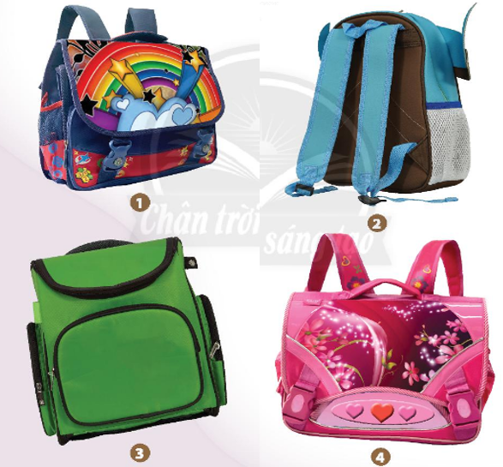
HĐ 1. KHÁM PHÁ :
Khám phá chiếc cặp sách

Slide 3

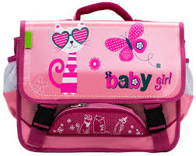
Tay xách
Quai hoặc dây đeo
Nắp
Thân
Đáy
Khóa
Cái cặp gồm các bộ phận nào ?

Slide 4
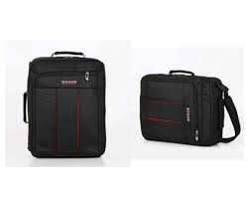
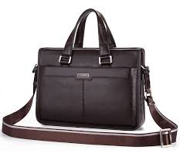
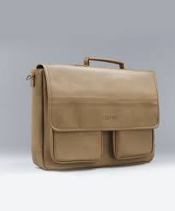
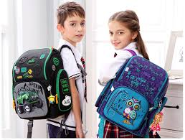
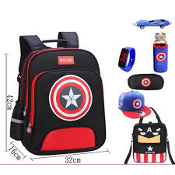
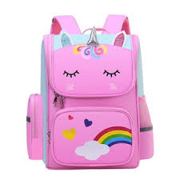
Một số cặp sách khác

Slide 5
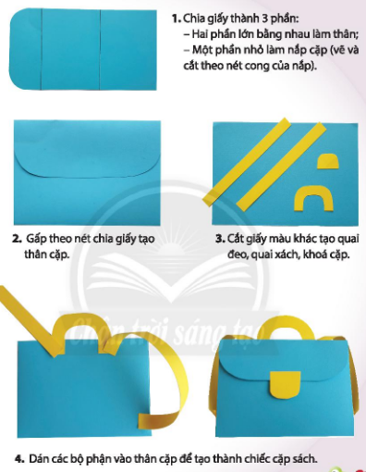


HĐ 2. KIẾN TẠO KIẾN THỨC – KĨ NĂNG :
Cách tạo hình chiếc cặp sách
+ Có mấy bước để tạo được chiếc cặp sách bằng giấy?
+ Chiếc cặp sách có những bộ phận chính nào cần vẽ và gấp?
+ Những bộ phận nào sử dụng giấy màu khác? Vì sao?
+ Hoàn thiện sản phẩm chiếc cặp sách bằng cách nào?

Slide 6
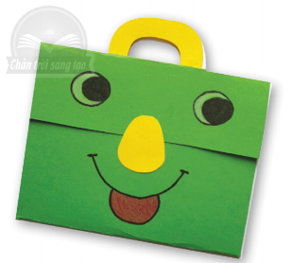
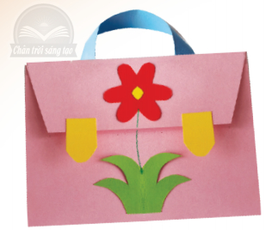
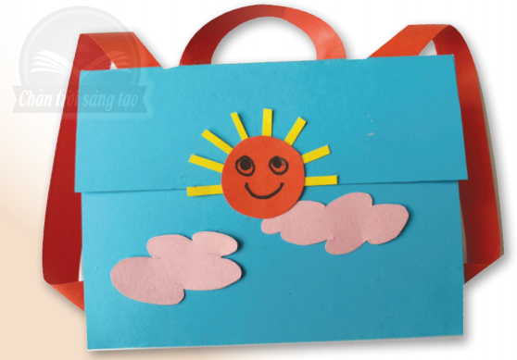
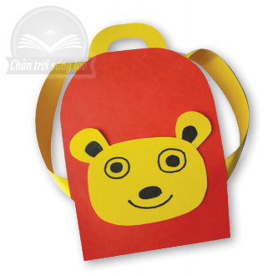
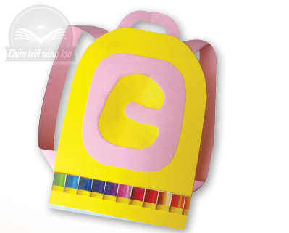
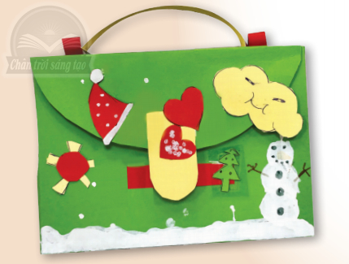
HĐ 3. LUYỆN TẬP – SÁNG TẠO:
Tạo hình và trang trí cái cặp sách

Slide 7


THỰC HÀNH
Tạo hình và trang trí được một chiếc cặp sách của mình bằng giấy bìa màu

Slide 8


HĐ 4. PHÂN TÍCH – ĐÁNH GIÁ
- Chiếc cặp đó có hình dáng gì?
- Chiếc cặp đó có bộ phận gì? Tác dụng của mỗi bộ phận thế nào?
- Màu sắc, cách trang trí cặp sách có gì nổi bật và ấn tượng với em?
- Để tạo ra chiếc cặp, theo em khó hay dễ? Vì sao?
- Để giữ gìn chiếc cặp sách , em cần làm gì?

Slide 9

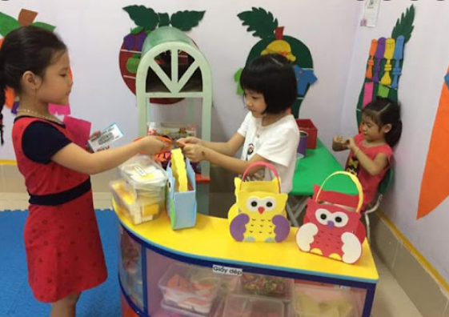
HĐ 5. VẬN DỤNG – PHÁT TRIỂN:
Trò chơi bán hàng

Slide 10

TỔNG KẾT TIẾT HỌC
Chúc các em chăm ngoan , học giỏi

